Slide 1
课时4 民主监督：守望公共家园

Slide 2
学习目标 | 核心素养 | 要点晨背
1.识记公民行使监督权，实行民主监督的合法渠道。(重点) 2.理解公民实行民主监督的重要性。(难点) 3.学会分析如何负责地行使监督权。(重点) | 1.政治认同：众多的监督渠道既是人民行使当家作主权利的要求，也是政治文明进步的重要体现。 2.科学精神：正确认识和合理选择公民行使监督权的不同渠道。 3.法治意识：增强法治意识，负责地行使民主监督权。 4.公共参与：增强权利意识，提高政治素养，积极、正确地行使监督权。 | 1.实行民主监督的合法渠道：信访制度，人大代表联系群众制度，舆论监督制度。新形式：监督听证会、民主评议会、网上评议政府等。 2.民主监督的意义：有利于被监督者改进工作；有助于激发公民关心国家大事、为社会主义现代化建设出谋划策的主人翁精神。 3.公民怎样负责地行使监督权利：一方面，为了国家和人民的利益，要敢于同邪恶势力进行斗争，勇于使用宪法和法律规定的监督权；另一方面，必须采取合法方式，坚持实事求是的原则，不能干扰公务活动。

Slide 3
[学新知]
1.公民实行民主监督的方式
(1)______制度：给国家机关写信、打电话或当面向有关人员反映自己的意见，提出批评、建议。
(2)__________________制度：将自己的意见、建议和要求反映给人大代表，形成人大代表的议案，上传到国家权力机关。
(3)__________制度：依法在新闻媒体上公开发表意见，现有的新闻媒体包括电视、广播、报刊、网络等。
(4)监督听证会、______________、网上评议政府等新形式、新方法。
信访
人大代表联系群众
舆论监督
民主评议会

Slide 4
2.实行民主监督的意义
既有利于被监督者__________，也有助于激发公民关心国家大事、为社会主义现代化建设出谋划策的______________。
改进工作
主人翁精神

Slide 5
3.实行民主监督的要求
公民在行使监督权时，一方面，为了国家和_______的利益，要敢于同邪恶势力进行斗争，勇于使用宪法和法律规定的监督权；另一方面，必须采取合法方式，坚持___________的原则，不能干扰公务活动。
人民
实事求是
小提示：行使民主监督权要在遵守法律、依照规则和程序的基础上进行。

Slide 6
[练疑难]
1.判一判：(1)信访制度是我们实行民主监督的有效方法。( )
(2)公民可以在新闻媒体上公开发表任何意见。( )
(3)近年来出现的民主监督的新形式、新方法扩大了公民的监督权。( )
√
×
×

Slide 7
2.选一选：下列公民行为属于公民实行民主监督的是___________。
(1)就法律草案提出意见和建议
(2)针对政府工作报告提出批评建议
(3)通过网络举报某官员的贪腐行为
(4)参加价格调整听证会
(5)在网上参与“行风万人评”活动
(6)参加某部门的民主评议会
(7)参与2018年国务院工作报告征集活动
(2)(3)(5)(6)

Slide 8
3.判一判：(1)公民实行民主监督只有利于被监督者改进工作，对公民自身无意义。( )
(2)公民可以采取任何方法、通过任何渠道行使监督权。( )
×
×

Slide 9
4.想一想：依法进行民主监督要遵循哪些原则？
提示：要遵循公民在法律面前一律平等、权利与义务统一、个人利益与国家利益相结合的原则。

Slide 10

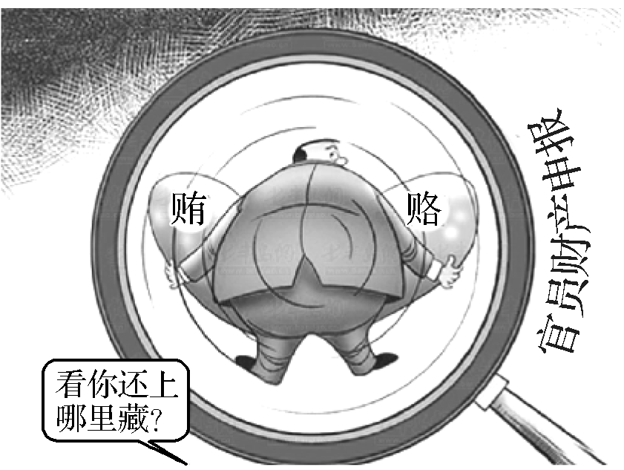
如何正确认识民主监督的合法渠道
某市近日发布了《新提拔市管领导干部个人财产申报办法》，
规定新提拔领导干部须如实填写《个人财产申报表》，申报内容为
本人及其配偶和共同生活的子女所属的国内外动产、不动产，包括
机动车、房地产，现金及银行存款等八个项目。组织部门将对其申
报的内容通过公示栏和网页进行公示。
领导干部个人财产申报

Slide 11
[问题探究]
(1)将领导干部申报的内容进行公示属于什么监督方式？这种监督方式有什么特点？(科学精神、公共参与水平2)
(2)领导干部个人财产申报有什么意义？(科学精神水平3)
提示：(1)领导干部申报的内容在公示栏和网页进行公示，接受群众监督，属于按照舆论监督制度接受监督。舆论监督具有透明度高、威力大、影响广、时效快等特点。
(2)财产申报是领导干部报告个人有关事项的核心内容，是社会公认的制度反腐“利器”，其相对公开、透明的财产信息披露方式，不仅有效震慑和遏制了腐败的发生，而且为群众监督腐败开辟了一条新的路径。

Slide 12
[名师点拨]
1.全面把握公民实行民主监督的合法渠道
 | 方式 | 特点 | 作用
信访 制度 | 信函、电话、手机短信、当面指出等 | 是我们行使宪法所规定的提出批评、建议、申诉、控告和检举权利的重要途径之一，是民主监督的有效方法 | 为公民行使监督权提供了有力保障

Slide 13
人大代表联系群众制度 | 人大代表以提案、质询等方式 | 人大代表一头连着国家权力机关，一头连着广大人民群众 | 使公民行使监督权、参与民主监督得以真正落实，得到切实的保障
舆论监督制度 | 电视、广播、报刊、网络等 | 透明度高、威力大、影响广、时效快 | 在对国家机关和国家工作人员的监督中发挥着独特的作用

Slide 14
2.方法规律：从内容区分民主监督的渠道
(1)信访制度：通过写信、打电话或当面向国家机关提出意见，提出批评、建议。
(2)人大代表联系群众制度：将意见、建议和要求反映给人大代表。
(3)舆论监督制度：在电视、广播、报刊、网络等新闻媒体上公开发表意见。
(4)新形式、新方法：民主评议会、监督听证会、网上评议政府等。

Slide 15
3.监督听证会与立法听证会的不同
立法听证会是让市民参与立法，属于民主决策。监督听证会则是让市民参与执法监督。二者最明显的区别就是立法听证会发生在事前，监督听证会发生在事后。

Slide 16
4.易错警示：社情民意反映制度≠信访制度
(1)公民通过社情民意反映制度参与民主决策时，是在决策机关制定决策之时“反映意见、提出建议”，目的是做到民主决策，为了决策的科学合理，其中没有责怪之意。
(2)公民通过信访制度行使监督权时，是在决策执行时“反映意见，提出批评、建议”，是为了决策顺利执行，达到好的效果，其中包含责怪之意。
[评价情景] 此知识点可结合信访、舆论监督(包括反腐)等具体案例，以及公民对某政府机关的失职或不作为行为提出的建议、批评，考查学生公共参与素养。

Slide 17
公民实行民主监督的合法渠道
[例1] (公共参与)在城市公共设施中存在以下问题：公交站牌最高达3.48米，而且字非常小；盲道障碍重重，被金属杆等挡住了去路；长椅的椅面过窄，被戏称为“减肥椅”……从公民参与民主监督的角度，下列能解决上述问题的方式有( )
①公民写信给政府相关部门，通过社情民意反映制度对公共设施问题提出改善建议 ②公民联系电视媒体，通过舆论监督制度发表对公共设施问题的改善建议
③公民通过人大代表联系群众制度，把对公共设施问题的改善建议反映给人大代表
④公民通过网上评议政府的方式，对公共设施中存在的问题进行申诉、控告、检举
A.①③ B.①④ C.②③ D.②④

Slide 18
解析 注意设问是从民主监督的角度，②③都是公民参与民主监督的渠道，符合题意。①的内容是民主决策，不符合要求。网上评议政府不能直接解决材料中的问题，④的措施无效。
答案 C

Slide 19

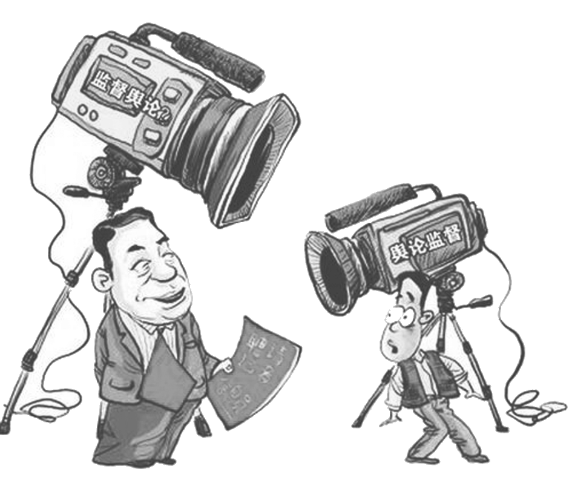
如何行使好监督权
2019年3月12日上午，最高人民检察院检察长张军向十三届
全国人大二次会议作最高人民检察院工作报告，报告指出：接受
人民监督，确保检察权规范运行。自觉以公开促公正。升级建设
12309检察服务中心，四级检察院同步完善实体、热线、网络三
大平台，提供一站式服务。运用多媒体发布办案信息226万条、法律文书111万份，公正与否，百姓评价。“检察开放日”常态化，13.5万名各界人士走进检察院、走近检察官，了解监督检察工作。“大检察官说”“守护明天”等亮相中央媒体，检察故事借助全媒体“飞入寻常百姓家”。

Slide 20
[问题探究]
(1)你参与过网络监督检察院的工作吗？你认为检察故事借助全媒体“飞入寻常百姓家”有什么意义？(科学精神、公共参与水平3)
(2)我国公民应当如何负责地行使监督权？(公共参与、法治意识水平3)
提示：(1)如实回答。检察故事借助全媒体“飞入寻常百姓家”属于检察院通过网络接受人民监督。通过发挥包括网络监督等方式的民主监督，既有利于被监督者改进工作，也有助于激发公民关心国家大事、为社会主义现代化建设出谋划策的主人翁精神。
(2)公民在行使监督权时，一方面，为了国家和人民的利益，要敢于同邪恶势力进行斗争，勇于使用宪法和法律规定的监督权；另一方面，必须采取合法方式，坚持实事求是的原则，不能干扰公务活动。

Slide 21
[名师点拨]
1.公民要正确行使监督权
(1)从公民的思想态度上来说，为了国家和人民的利益，要敢于同邪恶势力进行斗争，勇于使用宪法和法律规定的监督权。
(2)从公民的行为方法上来说，公民必须采取合法方式，坚持实事求是的原则，不能干扰公务活动。
(3)在行使民主监督权这一问题上，公民应反对两种错误倾向，一是轻视民主监督的重要性，甚至不敢行使民主监督权；二是认为行使民主监督权可以运用一切手段。

Slide 22
2.方法规律
如何全面掌握公民的监督权
(1)“谁监督”：公民。
(2)“监督谁”：被监督者。
(3)“监督内容”：批评和建议、申诉、控告、检举的权利。
(4)“监督渠道”：信访制度、人大代表联系群众制度、舆论监督制度及监督听证会、民主评议会、网上评议政府等。
(5)“为什么能监督”：我国的国家性质从根本上决定。
(6)“监督意义”：被监督者改进工作、激发公民主人翁精神。
(7)“如何行使”：一要勇于使用监督权；二要采取合法方式，坚持实事求是的原则。

Slide 23
3.影响公民监督权实现的因素
(1)公民监督权实现的广度和深度，在很大程度上取决于公民的文化水平和主人翁意识、民主意识、法律意识。
(2)同时也取决于国家对民主监督的重视和对行使民主监督主体的支持和保护程度，不断创造新形式、尝试新方法，为公民行使监督权提供更多、更有效的渠道，一句话，取决于国家民主政治法律和制度的健全和发展。
[评价情景] 此知识点可结合公民行使监督权的具体事例，考查学生的法治意识、公共参与等素养。

Slide 24
公民负责地行使监督权
[例2] (法治意识、公共参与)货车司机任某不同时间在同一路段，因为相同的违法行为被处以不同额度的罚款，他对此感到不满，便将几张罚单传到市长信箱。市政府对此高度关注，不久便出台了《规范行政执法自由裁量权规定》，细化了行政执法的自由裁量权。任某将罚单传到市长信箱是( )
A.政府开展行政执法的重要依据
B.公民参与基层民主管理的重要方式
C.公民按照信访制度行使监督权
D.公民通过社情民意反映制度参与民主决策

Slide 25
解析 题眼是“任某将罚单传到市长信箱”。由题眼可知，公民任某的行为是依法参与民主监督的表现，C项符合题意。政府开展行政执法的重要依据是法律法规，A项错误；B项基层民主管理、D项属公民参与民主决策，均与题意无关。
答案 C

Slide 26
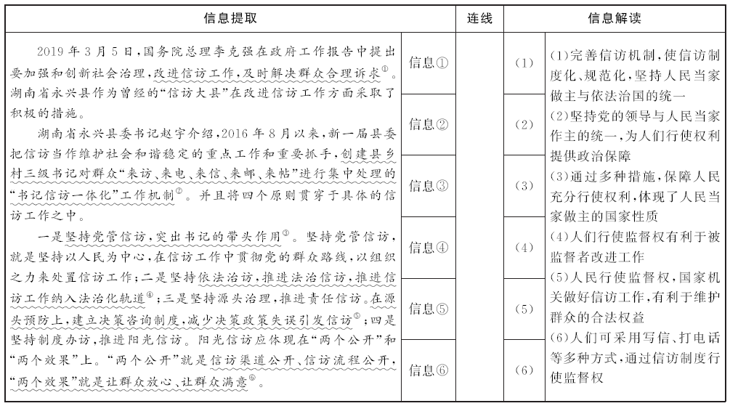
做好信访工作 维护社会和谐
注：把左栏的“信息提取”与右栏的“信息解读”通过“连线”形式一一对应。

Slide 27
【跟踪训练】
1.近年来，湖南某市充分运用信息、网络、通信等新技术，自主研发建立了信访综合服务系统，实现了群众信访可查询、可跟踪、可督办、可评价，被群众形象地称为“阳光信访”。“阳光信访”实施以来，该市信访形势持续向好，信访总量逐年下降，群众信访方式也更加理性文明正确。可见实施“阳光信访”( )
①消除了社会矛盾，促进社会和谐 ②创新并畅通了百姓反映诉求的渠道 ③接受群众监督，提高了信访公信力 ④是公民参与民主管理的有效途径
A.①③ B.①④ C.②③ D.②④

Slide 28
解析 实施“阳光信访”有利于化解社会矛盾，①“消除社会矛盾”说法过于绝对，排除；实施“阳光信访”，群众信访可查询、可跟踪、可督办、可评价，借助网络平台创新并畅通百姓反映诉求的渠道，②适合题意；通过阳光信访，政府自觉接受群众监督，提高信访公信力，③适合题意；该工程的实施有利于公民更好地进行民主监督，④与题意不符，排除；故该题选C。
答案 C

Slide 29
2.针对农村普遍存在的一些养猪和养鸡农户造成的空气和饮用水污染现象，海南省某村民就农村养殖问题向当地政府写了一封《谁来保护我们的生存环境》的信。当地政府十分重视并依据本地实际作出相关举措。村民给当地政府写信是( )
①通过社情民意制度行使监督权 ②通过信访制度行使监督权 ③公民有序参与社会管理的体现 ④通过基层民主制度参与民主管理
A.①② B.②③ C.①④ D.③④

Slide 30
解析 村民给政府写信的内容反映了相关部门工作不到位导致的环境破坏，体现了通过信访制度行使监督权，是公民有序参与社会管理的体现，②③符合题意。通过社情民意制度参与的是民主决策，①错误。参与民主管理是群众性自治，不是向政府反映问题，④不符合题意。
答案 B

Slide 31


